Slide 1
임베디드 시스템
EX9_4조_20092518_김민종

Slide 2
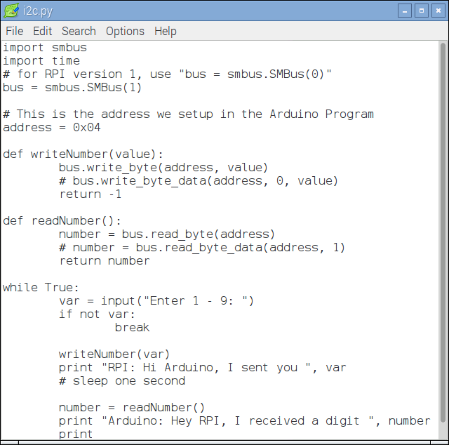
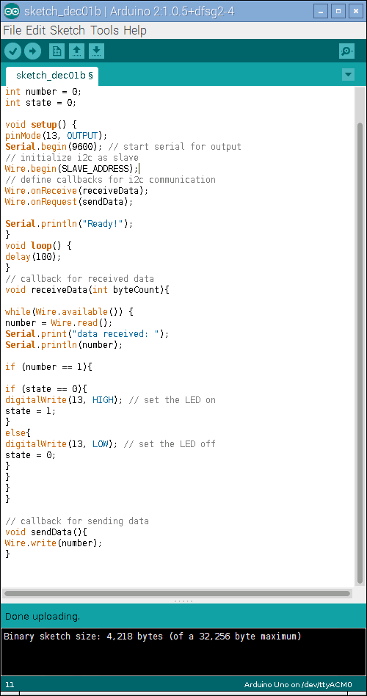
문제를 풀기 위해 적용되는 코드(i2c.py+아두이노 스케치 )

Slide 3
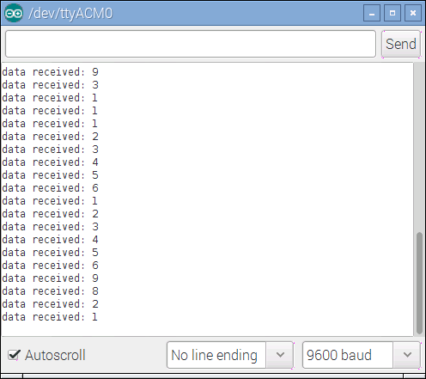
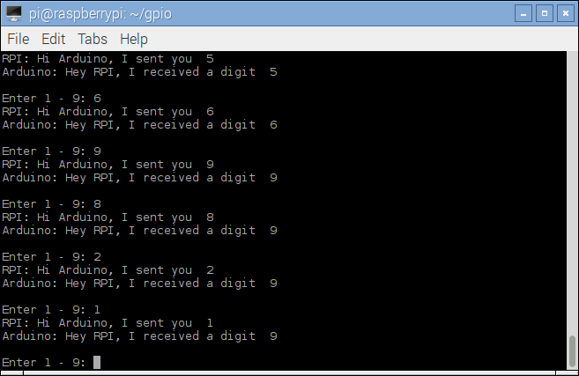
Using I2C
RaspberryPi shoud make the LED on the Arduino turned on.
>> Result console
라즈베리파이 터미널
아두이노 시리얼 모니터

Slide 4
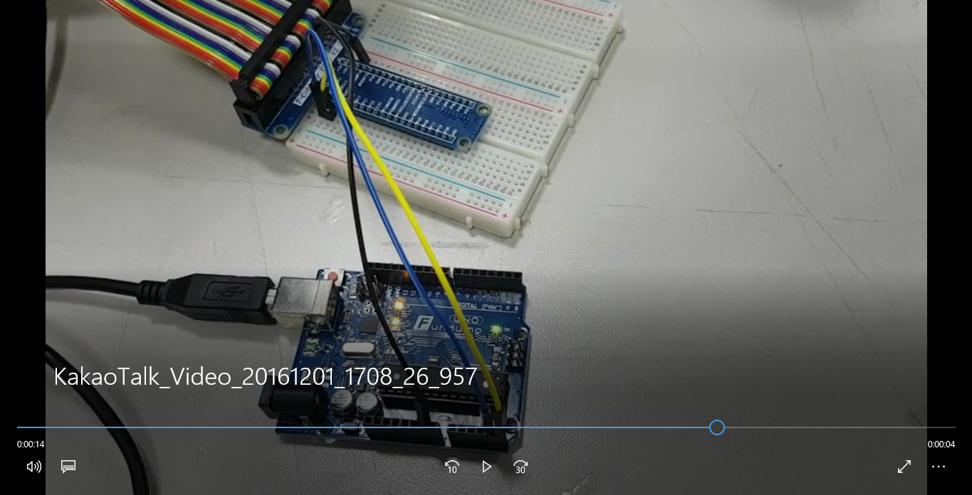
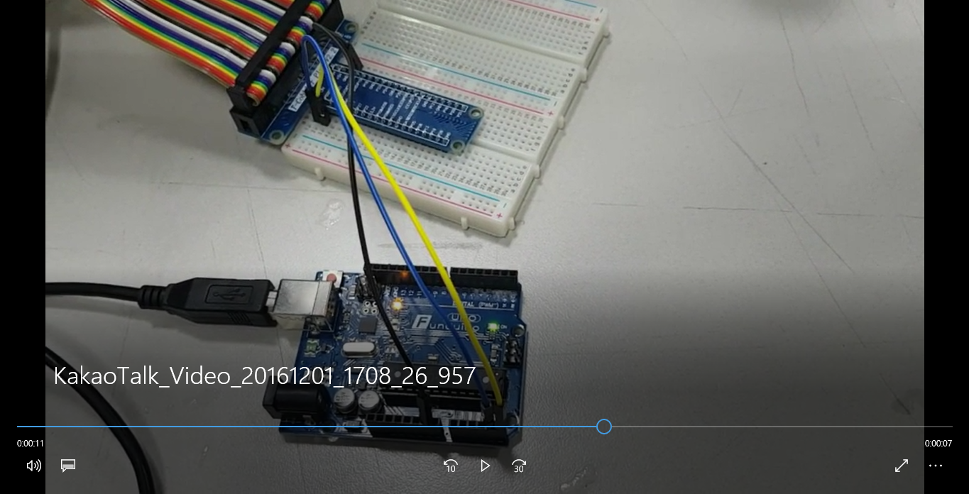
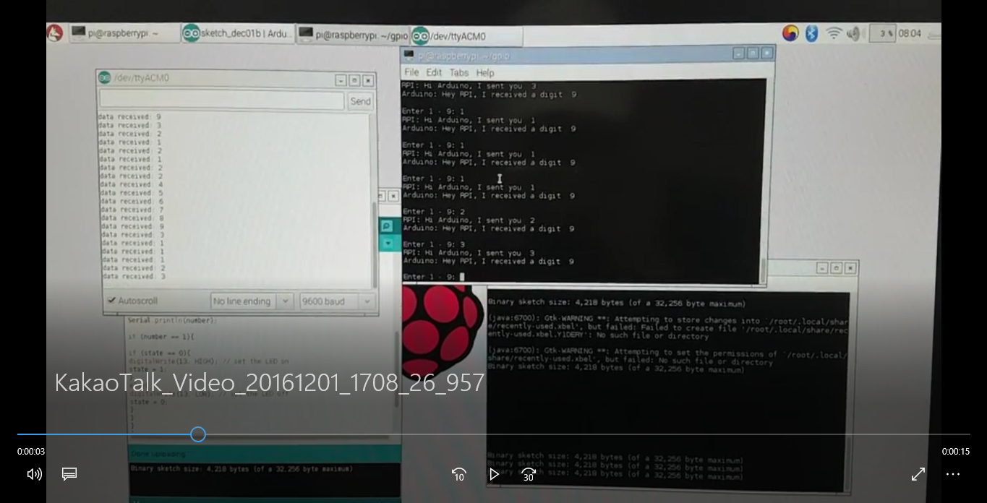
Using I2C
RaspberryPi shoud make the LED on the Arduino turned on.
Result screenshot

